Slide 1
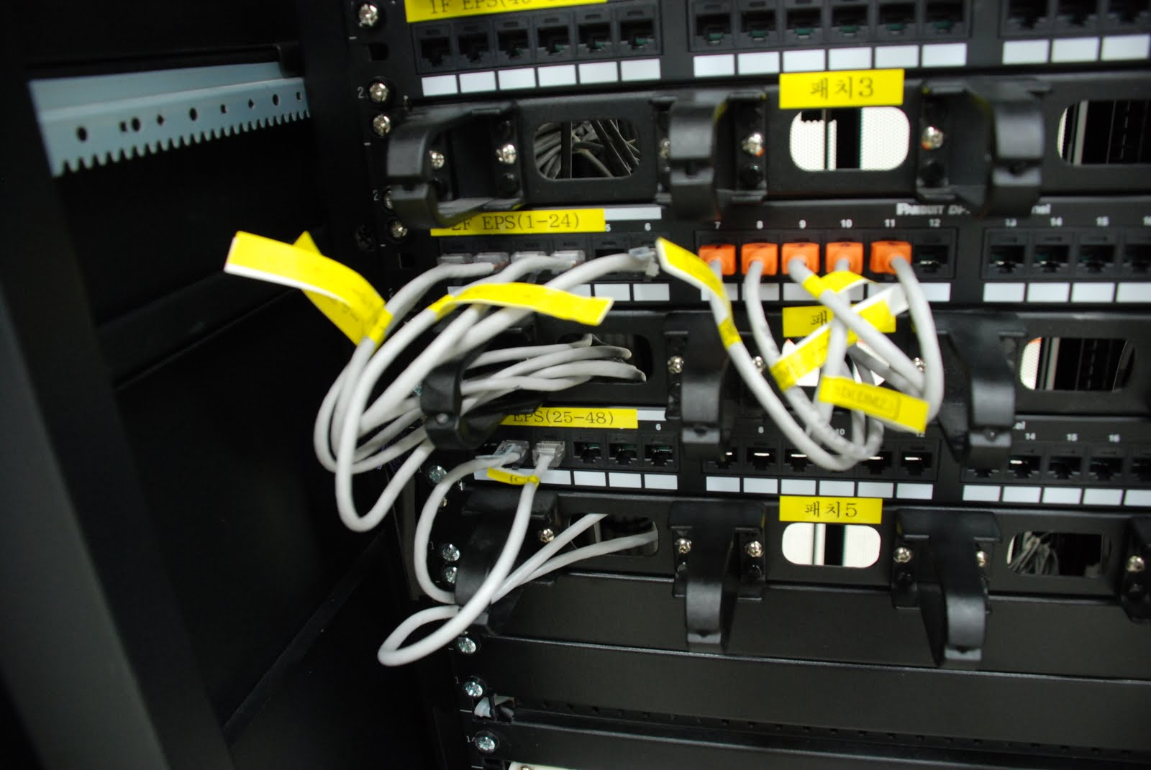
Warum?

Slide 2
Warum Monitoring?
Wenn was schiefgeht wissen wir das
→ Vor den Usern
→ Vor der Chefin
Weniger Überraschung, Weniger Stress!

Slide 3
Warum Monitoring?
Wenn alles läuft, können wir
→ Daten sammeln!
→ Daten darstellen
→ Beurteilungsbasis: „Normal“
Entwicklungen erkennen, Probleme voraussehen.

Slide 4
Warum Monitoring?
Weniger Überraschung, Weniger Stress!

Slide 5

Monitoring, O.K. - aber wie?
Hier vorgestellt: Check MK
https://mathias-kettner.com/
Viele einzelne Checkskripte, Nagios mit
altmodischer WebGui
Aufbereitung von Performancedaten
Aufwändig
Eigener „Remote Service“ (nrpe)
Geschichtliches:
Nagios
Icinga
OMD (mit check_mk)
check_mk_raw
check_mk_agent: Liefert sofort zahlreiche
Basisdaten
Remote-Monitoring delegiert an den xinetd
Aufbereitung von Performancedaten integriert
Pakete für zahlreiche linux Distributuionen
Appliances, Paid Support
check_mk_raw ist das freie „Paket“
https://mathias-kettner.com/editions.html
Kein Support für armhf Architektur, läuft nicht „Out of the Box“ auf dem Raspi.

Slide 6

Monitoring, O.K. - aber wo?
Selbstmonitoring des Produktivsystems
oder Monitoring als VM auf dem einzigen
Virtualisierungshost….
Schlecht
Keine Notifications
bei schweren Pannen :(

Slide 7

Monitoring, O.K. - aber wo?
Monitoringserver
Produktive Geräte
Nachricht im Fehlerfall

Slide 8
Fazit
Monitoring - JA
Auf eigenem Monitoring Server!
Standortfrage → Später...

